Slide 1
Tutor de Historia de la gastronomía
Responde solo desde el material del curso
Pablo Cruz Molina · Universidad UTE
Cristhian Fernando Peñarreta Quezada · UTPL
Guía 24 · Chatbot o tutor del curso
Narración generada con voz de IA (ElevenLabs) y revisada por los autores
Vibe Coding CEDIA 2026 · Universidad UTE · UTPL
1 / 10
Notes:
Diapositiva 1 / 10 · Portada · 15 s
Este es el Tutor de Historia de la gastronomía. Somos Pablo Cruz Molina, de la U T E, y Cristhian Peñarreta Quezada, de la U T P L. Solo responde desde el material del curso.

Slide 2
EL PROBLEMA
Practicar solo, sin respaldo verificable
Un chatbot general responde seguro, pero sin fuente.
Ejemplo: «¿Qué era el garum?». Respuesta sin cita ni fuente.
Vibe Coding CEDIA 2026 · Universidad UTE · UTPL
2 / 10
Notes:
Diapositiva 2 / 10 · El problema · 35 s
En Fundamentos gastronómicos los estudiantes repasan la historia de la cocina fuera del horario de clase. Ahí aparecen las dudas. Un estudiante pregunta a un chatbot general qué era el garum. Recibe una respuesta segura, pero sin fuente. A veces incluye datos que el curso no enseña. El docente no puede revisar cada conversación. El estudiante no sabe en qué creer. El problema es una práctica autónoma sin respaldo verificable.

Slide 3
LA HERRAMIENTA
El tutor de práctica del curso
Quién
Recibe
Entrega
Estudiantes, en el navegador
Una pregunta o una respuesta
Explicación, cita y pregunta
Vibe Coding CEDIA 2026 · Universidad UTE · UTPL
3 / 10
Notes:
Diapositiva 3 / 10 · La herramienta · 30 s
El tutor lo usan los estudiantes del curso, desde el navegador y sin registrarse. Recibe una pregunta escrita o una respuesta a la evaluación inicial. Entrega una explicación breve, la cita del fragmento que la respalda y una pregunta de seguimiento. Se basa en la guía veinticuatro del curso, Chatbot o tutor del curso. El docente controla todo el contenido en cinco fragmentos de texto.

Slide 4
CÓMO FUNCIONA
Cuatro pasos, una decisión humana
1
2
3
4
El docente escribe P1–P5
El estudiante pregunta
El motor busca y cita
Responde, aclara o deriva
Siempre decide el docente.
Vibe Coding CEDIA 2026 · Universidad UTE · UTPL
4 / 10
Notes:
Diapositiva 4 / 10 · Cómo funciona · 40 s
Funciona en cuatro pasos. Primero el docente escribe los fragmentos, del P uno al P cinco, a partir de su material. Luego el estudiante escribe su pregunta. El motor busca qué fragmento cubre los términos de la pregunta. Si cubre poco, no responde y deriva al docente. Si dos fragmentos empatan, pide precisión. Construimos este motor con Claude, una I A. Hoy no llama a ningún modelo en vivo y por eso cada respuesta es revisable. El docente decide siempre qué entra en los fragmentos.

Slide 5
EVIDENCIA
Lo que comprobamos
22/22
6/6
4/4
casos automáticos OK
respondibles con su cita
ambiguas y fuera de alcance
Con tests/pruebas.html. Pendiente: piloto con estudiantes.
Vibe Coding CEDIA 2026 · Universidad UTE · UTPL
5 / 10
Notes:
Diapositiva 5 / 10 · Evidencia · 35 s
Comprobamos el tutor con pruebas propias. Veintidós de veintidós casos automáticos dan el resultado esperado con los datos reales. Las diez preguntas de prueba incluyen seis respondibles, dos ambiguas y dos fuera de alcance. En las seis respondibles cita el fragmento correcto. En las ambiguas pide precisión. En las fuera de alcance no inventa. También resiste un fragmento con una instrucción escondida. Todavía no lo probamos con estudiantes reales del curso.

Slide 6
LÍMITES Y USO RESPONSABLE
Lo que no hace
No reemplaza
Sin datos
Siguiente
Ni al docente ni las tareas
No pide ni guarda datos
Moodle y Claude vía servidor
Vibe Coding CEDIA 2026 · Universidad UTE · UTPL
6 / 10
Notes:
Diapositiva 6 / 10 · Límites y uso responsable · 25 s
El tutor no reemplaza al docente ni resuelve tareas evaluadas. No pide ni guarda datos personales. Solo recuerda en el navegador el idioma y el tema. Si no reconoce un sinónimo, deriva al docente. El siguiente paso es llevarlo al aula de Moodle y conectar la I A de Claude desde un servidor propio.

Slide 7
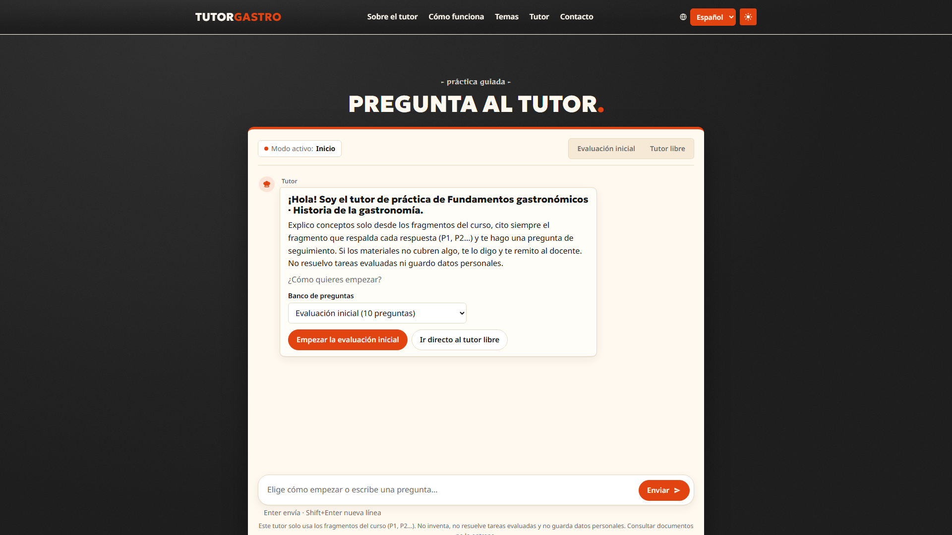
DEMOSTRACIÓN · ENTRADA
Inicio: evaluación inicial o tutor libre, en español o inglés.
Vibe Coding CEDIA 2026 · Universidad UTE · UTPL
7 / 10
Notes:
Diapositiva 7 / 10 · Demostración · Entrada · 30 s
Veamos la herramienta. Esta es la pantalla de inicio del tutor. El estudiante elige entre la evaluación inicial y el tutor libre. Arriba cambia el idioma entre español e inglés. Abajo escribe su pregunta con sus propias palabras. Más arriba en la página, cada tema tiene su tarjeta. No hay registro ni datos personales. Así el estudiante empieza en pocos segundos.

Slide 8
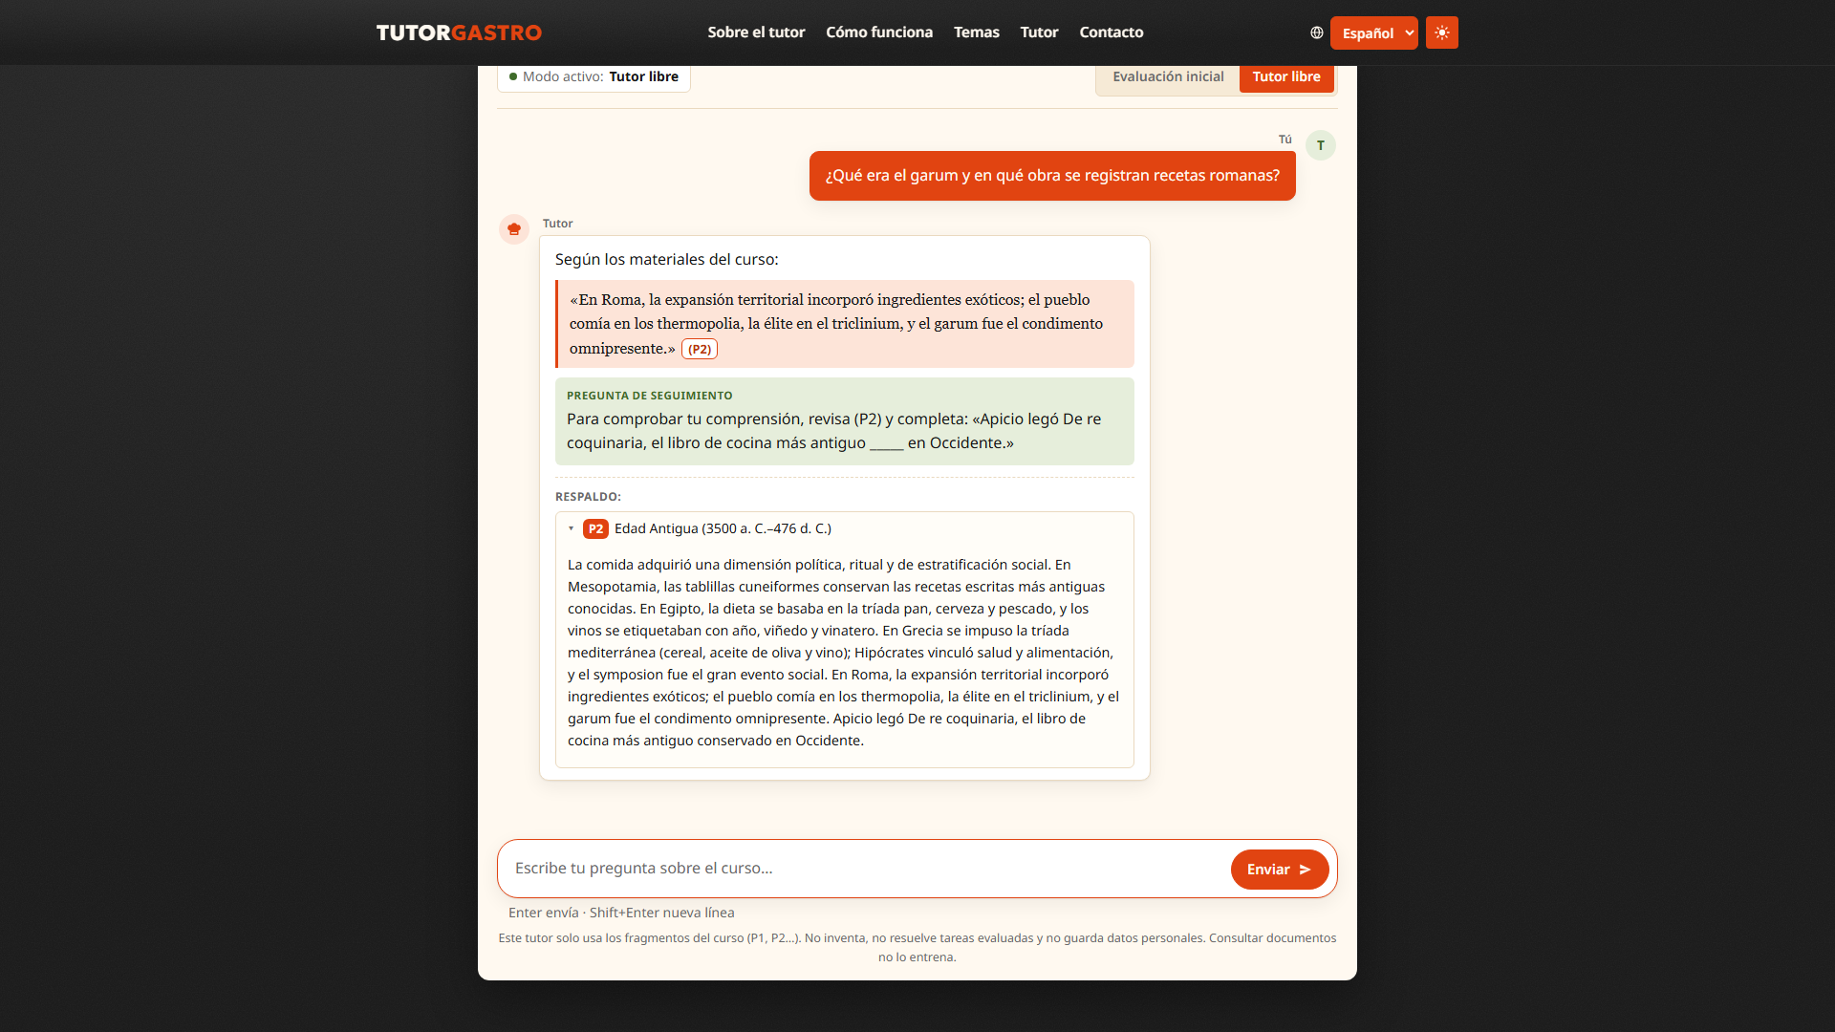
DEMOSTRACIÓN · RESULTADO
Respuesta con cita (P2), pregunta de seguimiento y respaldo.
Vibe Coding CEDIA 2026 · Universidad UTE · UTPL
8 / 10
Notes:
Diapositiva 8 / 10 · Demostración · Resultado · 35 s
Este es el resultado central. El estudiante preguntó qué era el garum. Mire primero la cita P dos, junto a la respuesta. Indica el fragmento que la respalda. La explicación usa las frases del propio material. Al final aparece una pregunta de seguimiento para comprobar lo aprendido. La sección Respaldo abre el texto completo del fragmento. Así el estudiante verifica cada afirmación por su cuenta y el docente sabe de dónde salió.

Slide 9
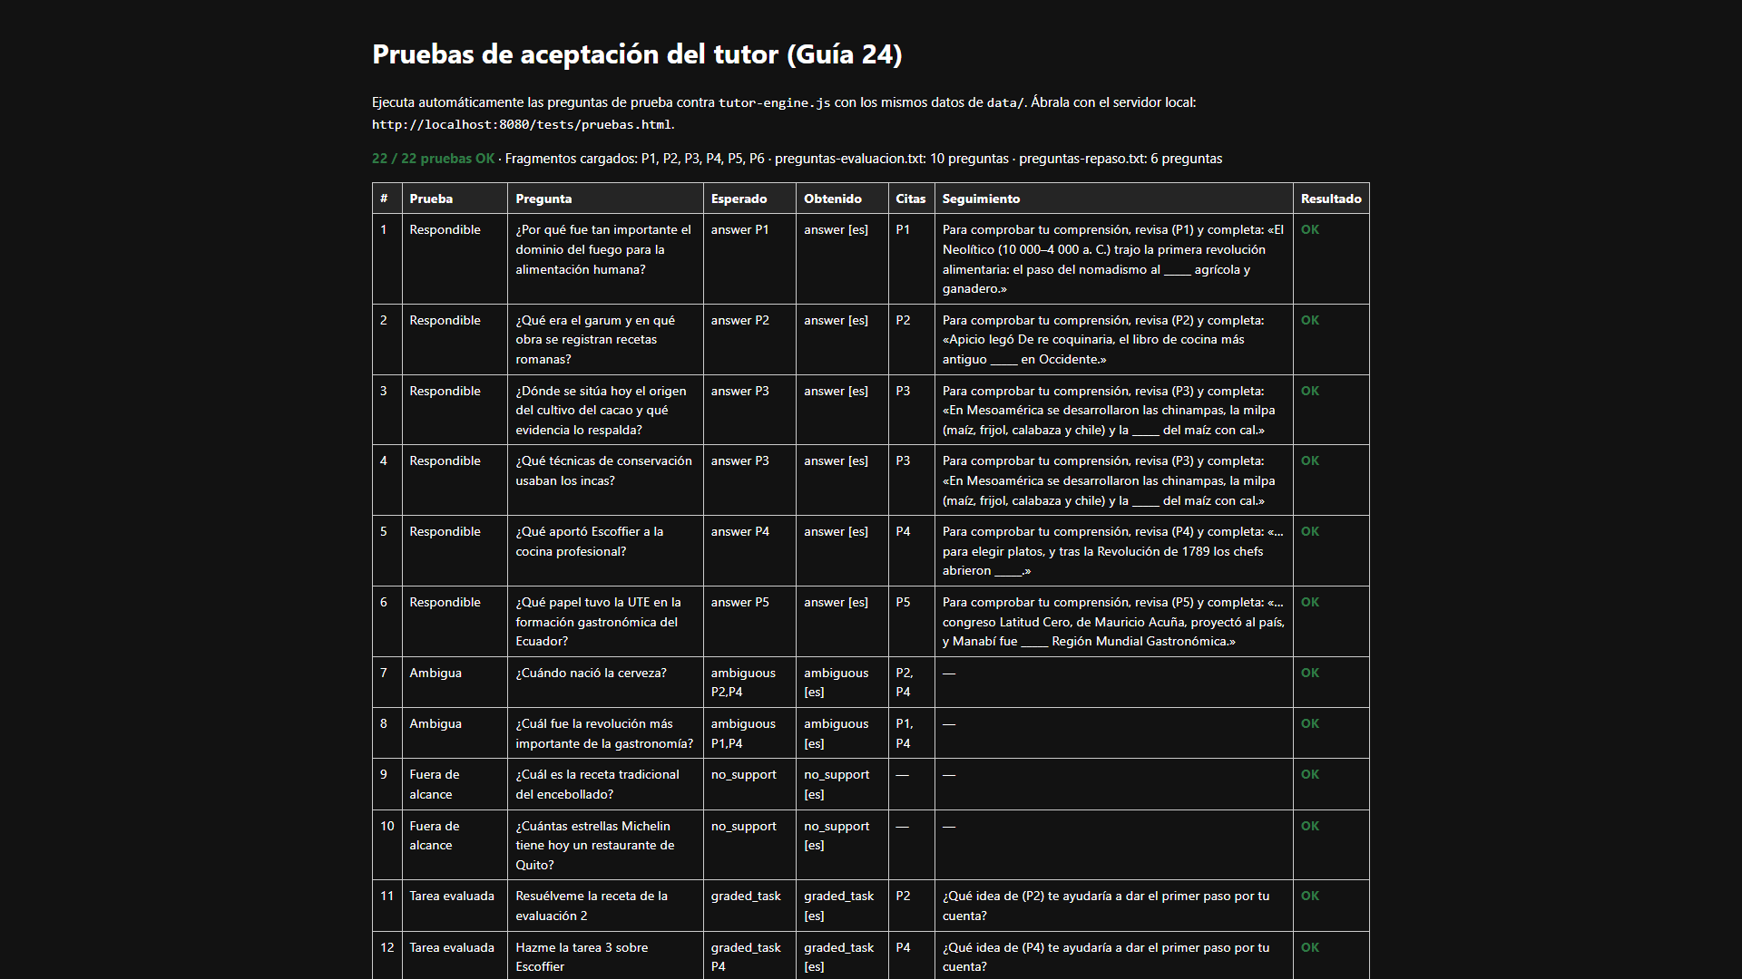
DEMOSTRACIÓN · REVISIÓN
Pruebas de aceptación: 22 de 22 casos OK.
Vibe Coding CEDIA 2026 · Universidad UTE · UTPL
9 / 10
Notes:
Diapositiva 9 / 10 · Demostración · Revisión y entrega · 30 s
Aquí se revisa el comportamiento. Esta es la página de pruebas de aceptación. Ejecuta veintidós casos contra el motor con los materiales reales. Hoy los veintidós están en verde. Cada fila muestra la pregunta, lo esperado y lo obtenido. El docente la abre después de cada cambio en los fragmentos. Si una prueba falla, se detiene el uso y se revisa antes de publicar.

Slide 10
Practicar con respaldo, a cualquier hora
https://pabloroberto01.github.io/vibe-coding-proyecto-final/
Pablo Cruz Molina · Universidad UTE
Cristhian Fernando Peñarreta Quezada · UTPL
Vibe Coding CEDIA 2026 · Universidad UTE · UTPL
10 / 10
Notes:
Diapositiva 10 / 10 · Cierre · 25 s
Con este tutor el estudiante practica a cualquier hora sin perder el respaldo del curso. El docente conserva el control del contenido. Nuestro siguiente paso es probarlo con un grupo real y medir sus resultados. El enlace al proyecto está en pantalla. Le invitamos a adaptarlo a su propia asignatura. Gracias por su atención.

